Slide 1







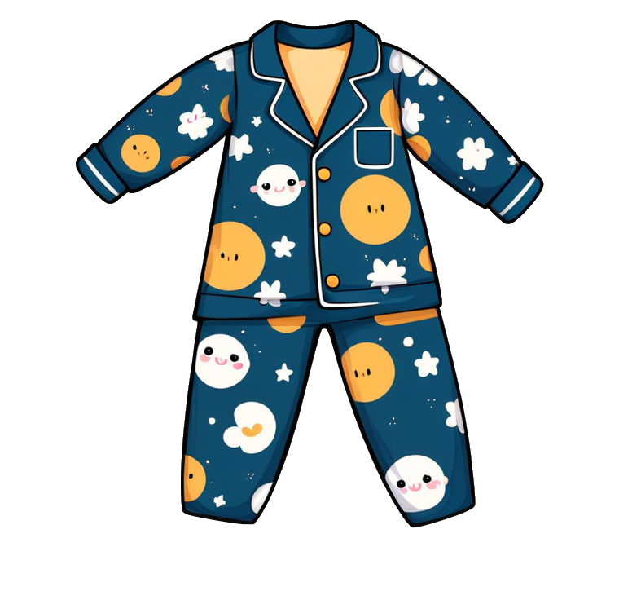



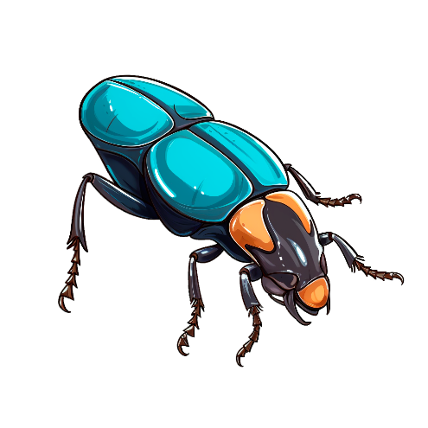


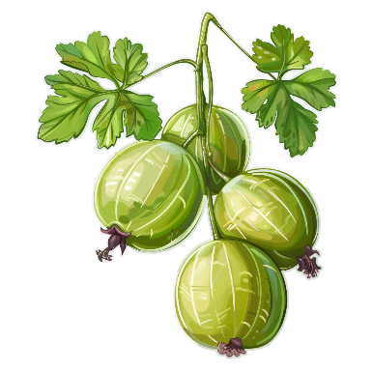

.. жука нашёл
Ёжик шёл, …
.. жабу нашёл
Ёжик шёл, …
Ёжик шёл, …
Ёжик шёл, …
.. флажок нашёл
.. жёлудь нашёл
Ёжик шёл, …
.. лужу нашёл
.. лыжника нашёл
.. джина нашёл
.. крыжовник нашёл
Ёжик шёл, …
.. пижаму нашёл
Ёжик шёл, …
.. художника нашёл
Ёжик шёл, …
Ёжик шёл, …
Ёжик шёл, …

